Slide 1
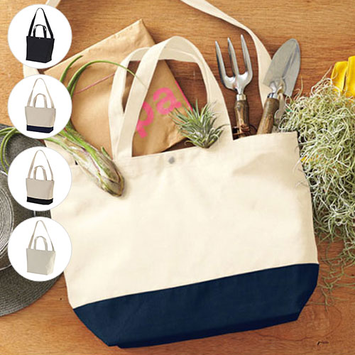
【提案書】
ヘヴィー キャンバス スイッチング トートバッグ
特徴
すっきりと見せつつもオシャレ感のあるバイカラーと2WAYハンドル、そして17リットルの大容量が特徴の、使い勝手も良いキャンバストートバッグです。カラーバリエーションは全4色展開。
納期
納期スペース
仕様
カラー展開：全4色
素材：綿 100％（キャンバス）
サイズ：横320×縦330×奥行160mm、持ち手の長さ950mm
容量：17L
お見積
お見積りスペース

